Slide 1
Konverter für XML -> CSV
Die Logik

Slide 2
Step 1. Lesen XML File Step 2. Schreiben einzel string Zeil Step 3. Planzen den XML Node Baum Step 4. Auswählen die Spalte des CSVs Step 5. Schreiben CSV File
Logik für die Konversion. (XML -> CSV)

Slide 3
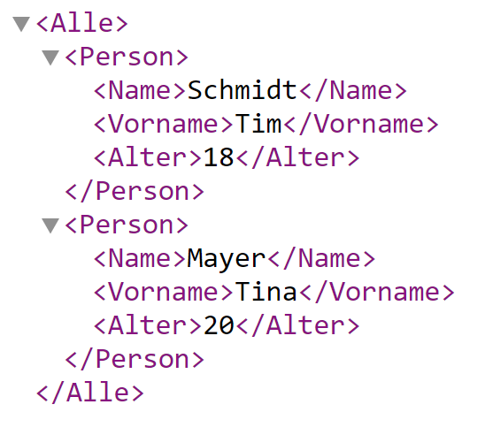
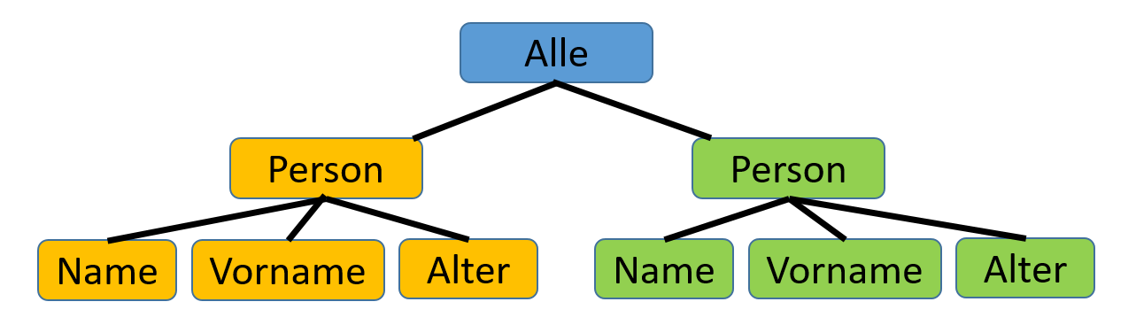
Was ist der Node Baum ?
Logik für die Konversion. (XML -> CSV)

Slide 4


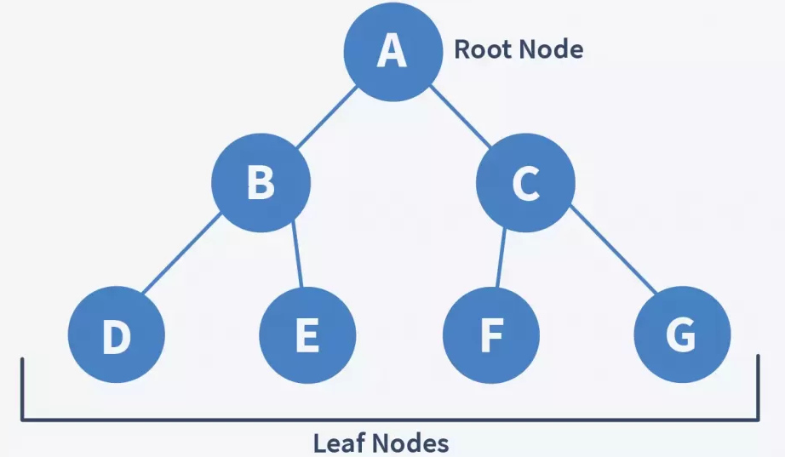
Warum muss mann einen Node Baum planzen? 1. Richtungsfreiheit => Lesen der Datei und Schreiben einer Datei. komplett getrennt!!!!!!
Logik für die Konversion. (XML -> CSV)

Slide 5


Warum muss mann einen Node Baum planzen? 2. Programm-Erweiterbarkeit => Neue Dateityp können hinzugefügt werden* (für INPUT, OUTPUT Beide seite)
Logik für die Konversion. (XML -> CSV)
Etwas Neue Dateityp
Etwas Neue Dateityp

Slide 6
Step 1. Lesen XML File
Lesen XML File
public string[] ReadXML(string Verzeichnis)
{
string[] str = File.ReadAllLines(Verzeichnis);
return str;
}

Slide 7
2.1 Schreibt ein Array von Zeichenfolgen in eine einzelne Zeichenfolge um.
Step 2. Schreiben einzel string Zeil
public string MakeAStringFromStrArr(string[] strArr)
{
string res = string.Empty;
foreach (string str in strArr)
{
res += str;
}
return res;
}

Slide 8
Step 3. Planzen den XML Node Baum
3.1 Ersetzen einen Node Instanz 3.2 Ausfüllen der Information des Nodes 3.3 Wenn der Node Kinder hat, rufen den Reklusive Method auf.
3.4 Geben der Node zurück

Slide 9
Step 3. Planzen den XML Node Baum
3.1 Ersetzen einen Node Instanz
Node NodeBaumPlazen(GelesendeStringXML) { Node theNode = new Node(); … }
…
class Node { List<Node> ChildNodes = new List<Node>(); InfoOfNode info = new InfoOfNode(); }

Slide 10
<Inhalt der InfoOfNode Klass> - 4 Index von Vor- und Hinter des Anfang und Ende Klammer - Titel des Nodes - element des Nodes - Anzahl der KinderNodes ** Eltern weiß nur der Anzahl der Kinder. ** Eltern weiß gar nicht über Onkelkinder. ** Kinder weiß nur der Eltern aber die Geschwester nicht.
Step 3. Planzen den XML Node Baum
3.2 Ausfüllen der Information des Nodes
Node NodeBaumPlazen(GelesendeStringXML) {… TheNode.info = AusfuellenAllInfoOfNode(gelesendeneXMLstr); …}

Slide 11
Step 3. Planzen den XML Node Baum
3.3 Wenn der Node Kinder hat…
Falls der Node mind. einen Kinder hat, rufen den **Reklusive Method auf!!
Node NodeBaumPlazen(GelesendeStringXML) { … for(int i = 0; i<der_Anzahl_der_Kinder; i++) {
theNode.ChildNodes.Add(NodeBaumPlazen(schneidete_Inhalt_des_Node)); } … }

Slide 12
Nach diese Method allen ChildNode schreiben, gibt disen Rückgabe zurück.
Step 3. Planzen den XML Node Baum
3.4 Geben den Node zurück
Node NodeBaumPlazen(GelesendeStringXML) { … return TheNode; }

